Slide 1
Мотивация учения старшеклассников в процессе межпредметной интеграции с использованием компьютерных технологий в обучении
Подготовила учитель МБОУ СОШ №2 Скрябина О.А.

Slide 2
Одна из главных задач современной школы:
Не только сформировать у учащихся знания и умения, востребованные в различных областях деятельности, но и…
пробудить у них личностный мотив к познанию,
привить интерес к обучению,
сформировать и развить познавательную мотивацию

Slide 3
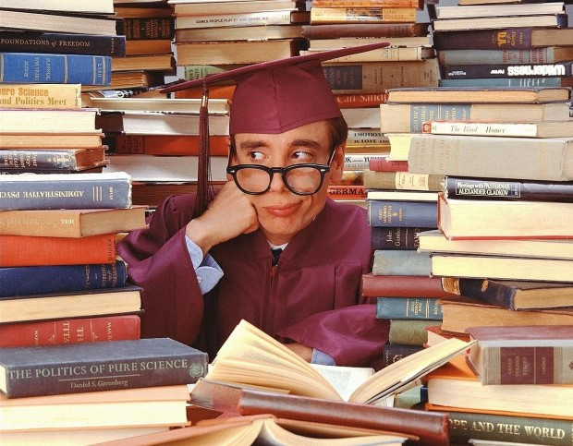
Учитель должен:
ВБИВАТЬ ЗНАНИЯ
УЧИТЬ УЧИТЬСЯ!!!

Slide 4
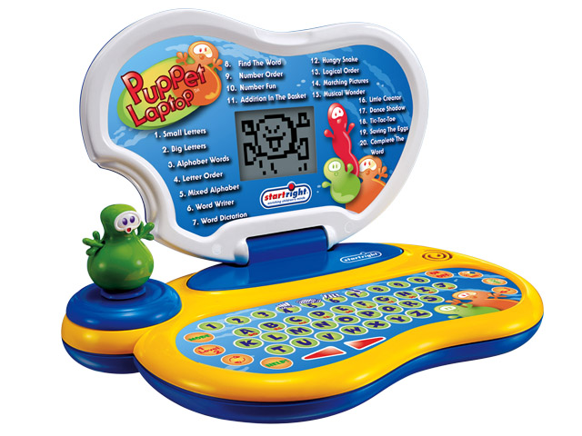
Проблема мотивации в информатике
Компьютер – уже не привлекательный объект изучения;
Информатика имеет прикладное значение

Slide 5
В основе мотивации - потребности
1) физиологические потребности (голод, жажда, усталость, тяга ко сну);
2) потребность в безопасности (безопасность, стабильность, защита);
3) потребность в принадлежности и любви;
4) потребность в признании (признание и уважение окружающих, оценка собственных достоинств);
5) потребность в самоактуализации (соответствие собственной природе, стремление к самовоплощению, к актуализации заложенных потенциалов)

Slide 6
Математика
Физика
Биология
Обществознание
ИНФОРМАТИКА
География
Физкультура
Русский язык, литература
История
Экономика и право
Иностранный язык

Slide 7
Экономика
имеются показатели работы нескольких фирм (их выручка за некоторый промежуток времени, полные затраты). Определить наиболее рентабельное предприятие.
Необходимо задействовать знания:
понятия рентабельность, выручка, затраты,
знать формулы расчета рентабельности продукции,
уметь оценить по полученным данным эффективность предприятия,
уметь анализировать результаты с позиции экономических теорий

Slide 8
Русский язык, литература
По фрагментам различных произведений предложить учащимся определить название и автора произведения, а также описываемого героя, составить и оформить компьютерную модель в текстовом виде.
Или предложить старшеклассникам формализовать происходящие в произведении события и схематично их представить.
Составить, алгоритмическую модель определениям спряжения глагола с безударными личными окончаниями

Slide 9
Физкультура
разработать график тренировок спортсмена, если известно, что, спортсмен в первый день пробежал 10 км. Каждый следующий день он должен пробегать на 10% больше предыдущего.
Используется: табличный процессор или среда программирования.

Slide 10
Физика
задачи на моделирование движения тела под действием силы тяжести, например, движение парашютиста;
Используется: табличный процессор или среда программирования

Slide 11
Математика
Исследование функции.
Расчёты математических формул.
Задача на построение биоритмов человека.

Slide 12
Биология, экология
Моделирование функционирования экологических, систем:
исследование изменения численности популяции животных при разных коэффициентах рождаемости и смертности, с учетом природных факторов биологического взаимодействия видов.

Slide 13
Иностранный язык
найти ошибки в тексте, исправить ошибки, проверить орфографию средствами текстового процессора и т.д

Slide 14
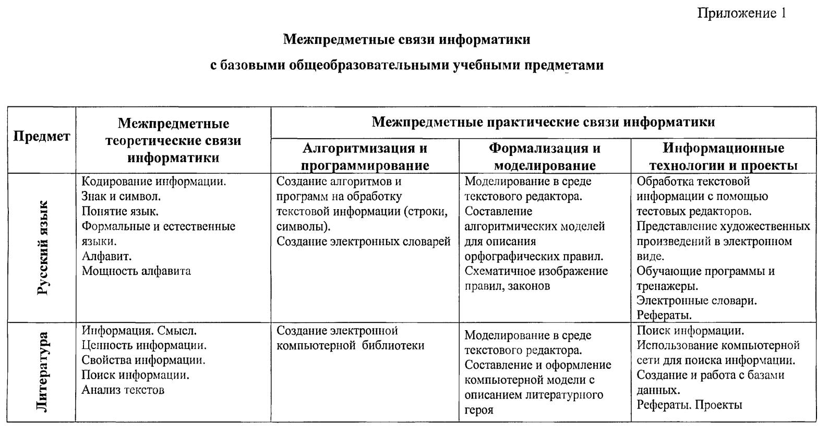

Slide 15
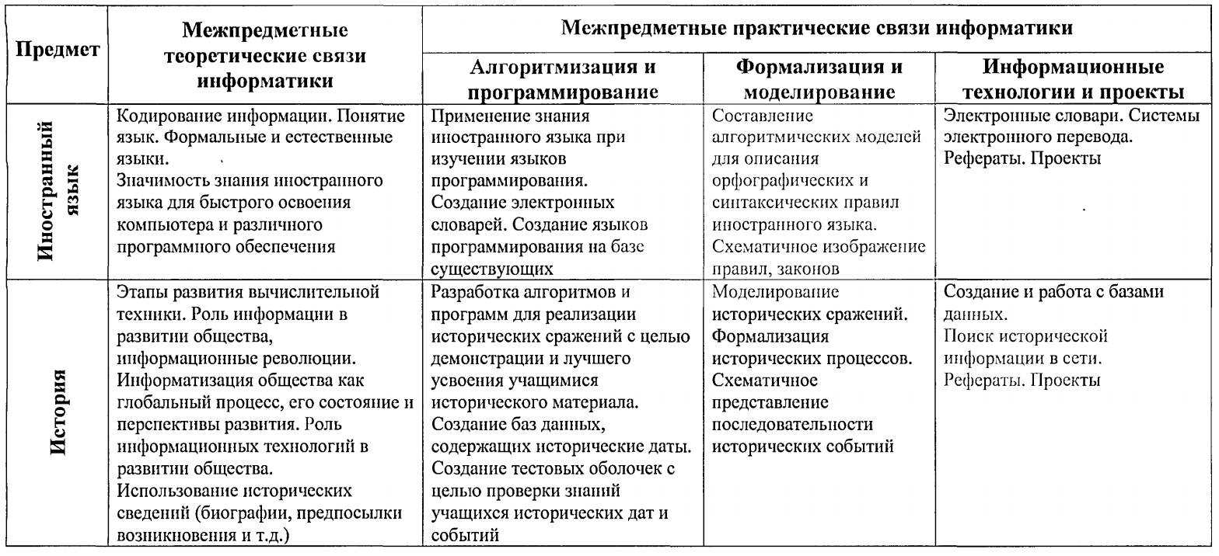

Slide 16
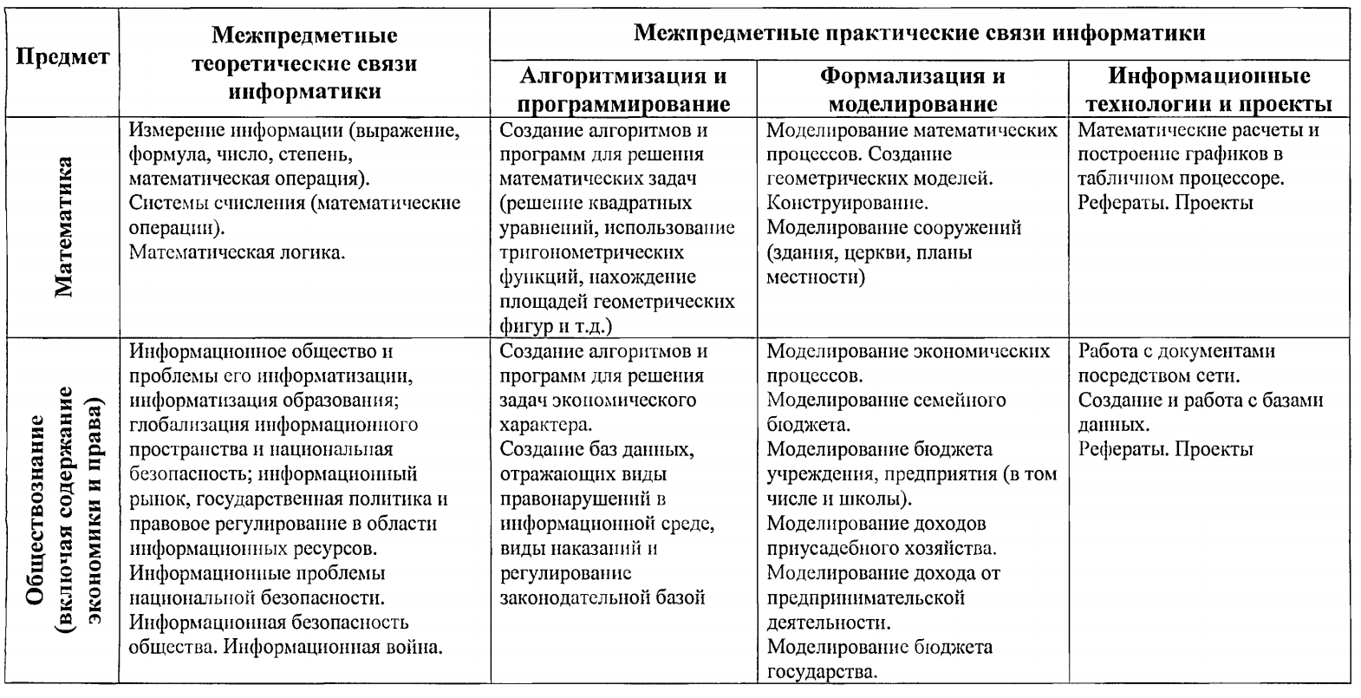

Slide 17
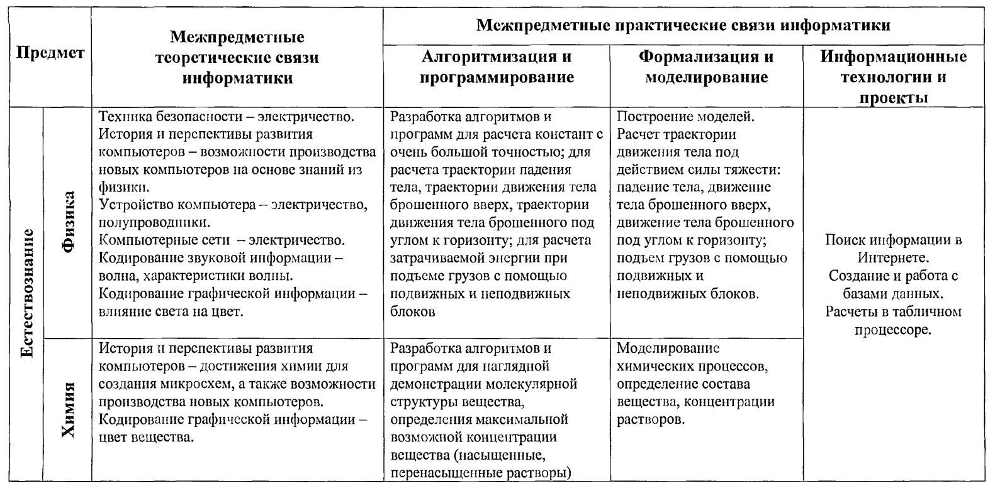

Slide 18
Из личного опыта
Расчет коммунальных платежей в табличном процессоре
Создание документов по образцу в текстовом редакторе
Моделирование ситуации в виде игры

Slide 19
Урок-игра «Биржа»
 | Произведенные операции
вид операции | наименование | кол-во | цена | сумма
покупка | РОСНЕФТЬ
 | ГАЗПРОМ
 | СБЕРБАНК
 | РУСГИДРО
 | $
 | RU
вид операции | наименование | кол-во | цена | сумма
продажа | РОСНЕФТЬ
 | ГАЗПРОМ
 | СБЕРБАНК
 | РУСГИДРО
 | $
 | RU
 | Подведение итогов торгов
название акций | текущая цена | текущее кол-во | текущий капитал
РОСНЕФТЬ
ГАЗПРОМ
СБЕРБАНК
РУСГИДРО
$
RU
 |  | ИТОГО:

Slide 20
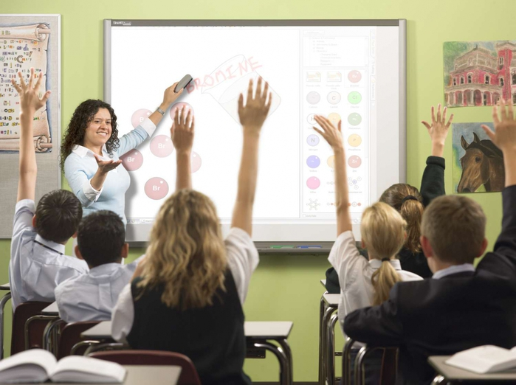
Вывод
Чтобы мотивировать старшеклассников к познавательной деятельности в области информатики, необходимо:
Выявить их интересы (профессиональные, личные);
Подобрать необходимую
систему межпредметных
задач для раскрытия
потенциала обучающихся.

Slide 21
Используемая литература
Карташова Людмила Игоревна
«РАЗВИТИЕ ПОЗНАВАТЕЛЬНОЙ МОТИВАЦИИ СТАРШЕКЛАССНИКОВ ПРИ ОБУЧЕНИИ ИНФОРМАТИКЕ НА ОСНОВЕ РЕШЕНИЯ ЗАДАЧ МЕЖПРЕДМЕТНОГО ХАРАКТЕРА»

